Slide 1
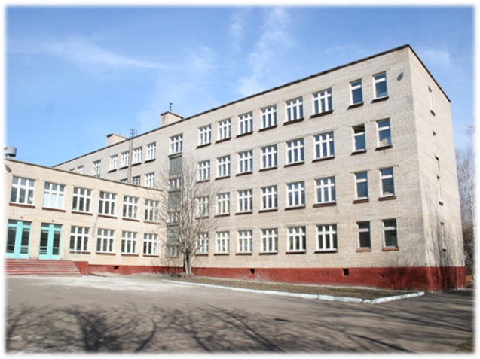
УПРАВЛЕНИЕ ОБРАЗОВАНИЯ
НИЖНЕКАМСКОГО
МУНИЦИПАЛЬНОГО РАЙОНА
РЕСПУБЛИКИ ТАТАРСТАН
МУНИЦИПАЛЬНОЕ БЮДЖЕТНОЕ
ОБЩЕОБРАЗОВАТЕЛЬНОЕ
УЧРЕЖДЕНИЕ
«СРЕДНЯЯ
ОБЩЕОБРАЗОВАТЕЛЬНАЯ ШКОЛА № 9
С УГЛУБЛЕННЫМ ИЗУЧЕНИЕМ ОТДЕЛЬНЫХ ПРЕДМЕТОВ»
НИЖНЕКАМСКОГО
МУНИЦИПАЛЬНОГО РАЙОНА
РЕСПУБЛИКИ ТАТАРСТАН
ГОД ОТКРЫТИЯ 1972
НАШ АДРЕС:
423570, Республика Татарстан,
г. Нижнекамск, ул. Спортивная, 13Б
ТЕЛЕФОН: (8555) 39-47-41
ФАКС: (8555) 39-48-00

Slide 2
На территории микрорайона №6 находится хоккейный корт, дворовый клуб «Луч» и «Затейник», где дети занимаются в различных кружках по интересам.
Тренером Миннуллиным Р.Х. и Советом отцов в течение года организовываются дружеские матчи, соревнования. Участвуем в спартакиадах Совета отцов по стрельбе, плавание, лыжи, армрестлинг, бег. Хочется выразить благодарность папам 3-5, 8 и 11 классов, которые принимали участие во всех спартакиадах Совета отцов. Также отца Герасимова Василия Алексеевича за организацию игр по хоккею и за уборку хоккейной коробки от снега.
Для усиления эффективности специальных мер предупреждения правонарушений среди учащихся ежегодно организуются заседания школьного Совета по профилактике правонарушений и комиссии дисциплины и порядка, на которых рассматривается поведение учащихся, проводятся с ними беседы и даются рекомендации родителям .

Slide 3
С целью воспитания личности, готовой вести ЗОЖ и бережно относится к своему здоровью проводятся мероприятия:
- месячник по профилактике правонарушений и наркомании, акции «Спорт вместо наркотиков», «Нам дорого наше будущее»;
  просмотр диска «Твой выбор» и документального фильма «Эйфория» т.д.;
  выставка методической литературы;
  встречи школьным инспектором и представителем прокуратуры, врачом терапевтом;
  беседы с фельдшером школы;
  индивидуальная работа с трудными детьми;
  методический день «Мы выбираем ЗОЖ» (семинар классных руководителей);
  заседание комиссии дисциплины и порядка;
  посещение клуба «Оптималист»;
  ознакомление учащихся с памяткой «Телефон доверия»;
  родительские собрания по параллелям:
1.Здоровье нашего ребенка: советы как его сохранить
2.Психо-физическое развитие подростков
3.От здорового духа- здоровое тело.

Slide 4
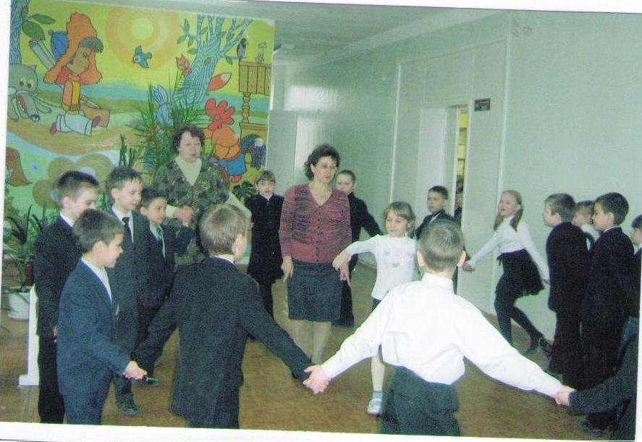
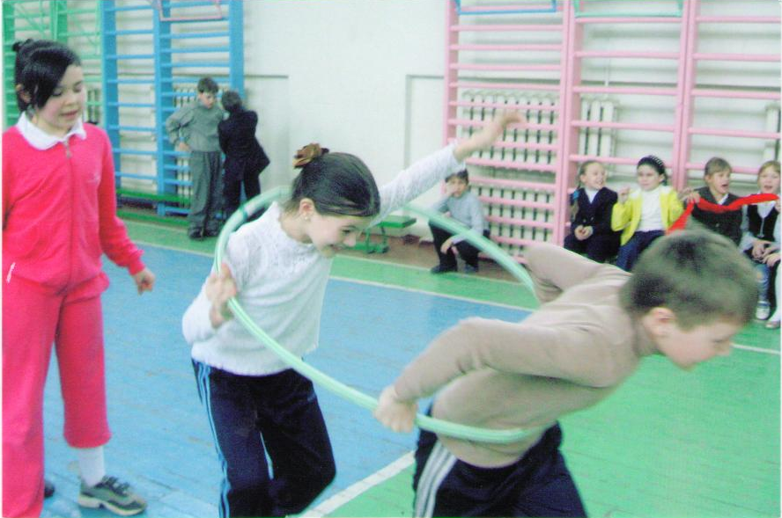
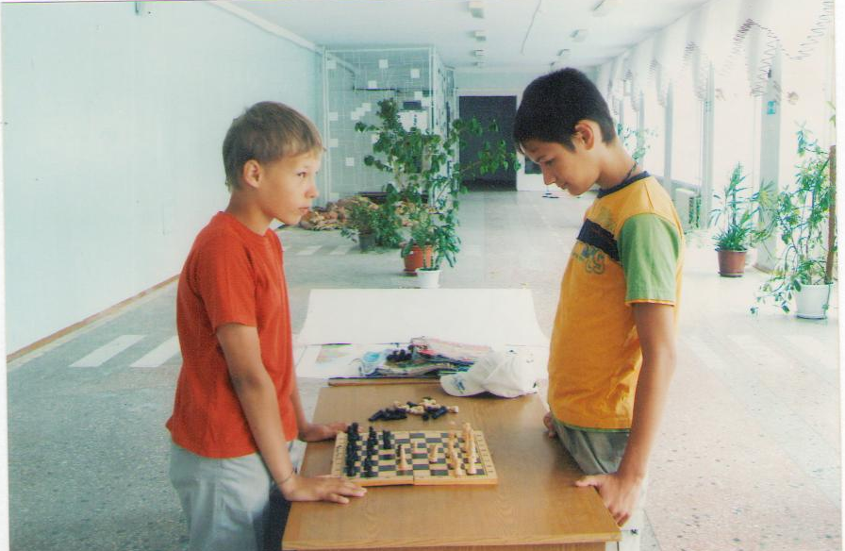
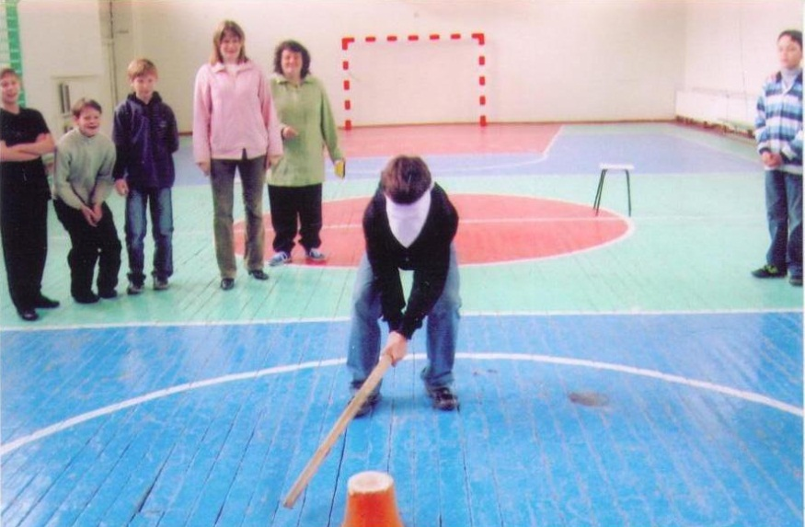
Подвижные игры в перемену
Малый Сабантуй
Учимся играть в шахматы

Slide 5
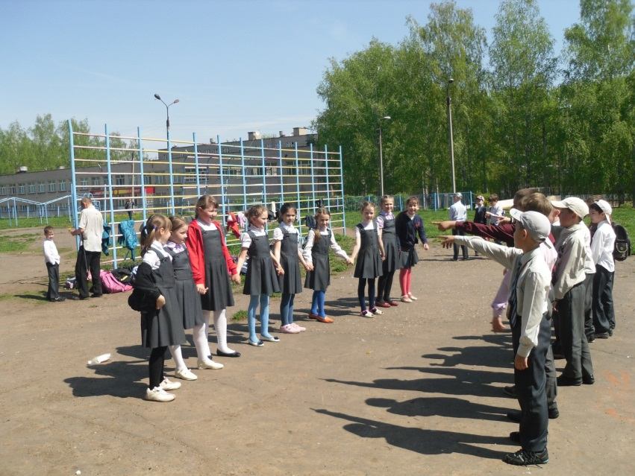
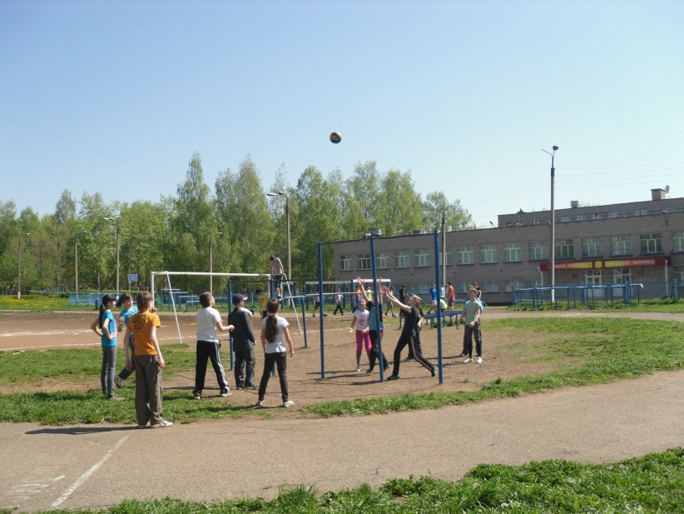
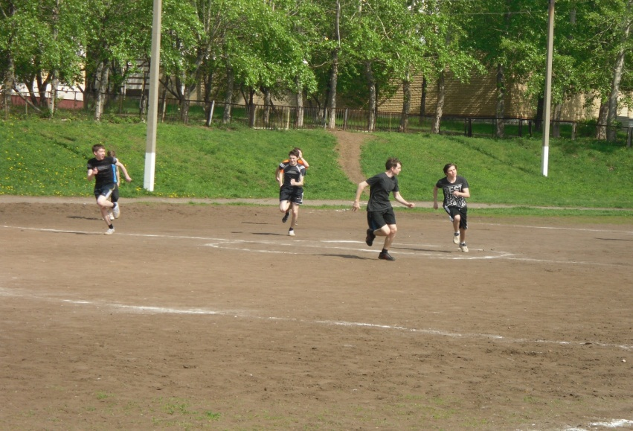
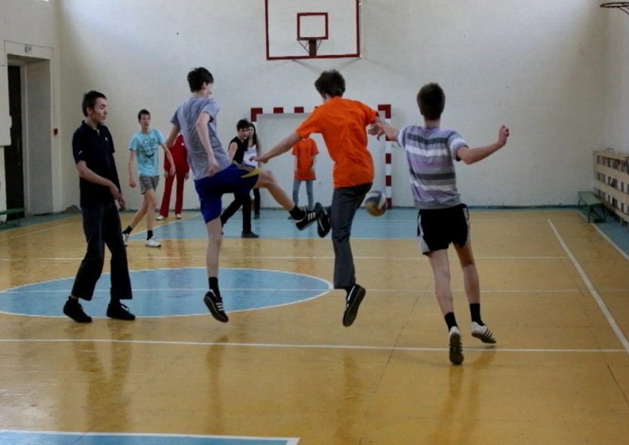
День Здоровья

Slide 6
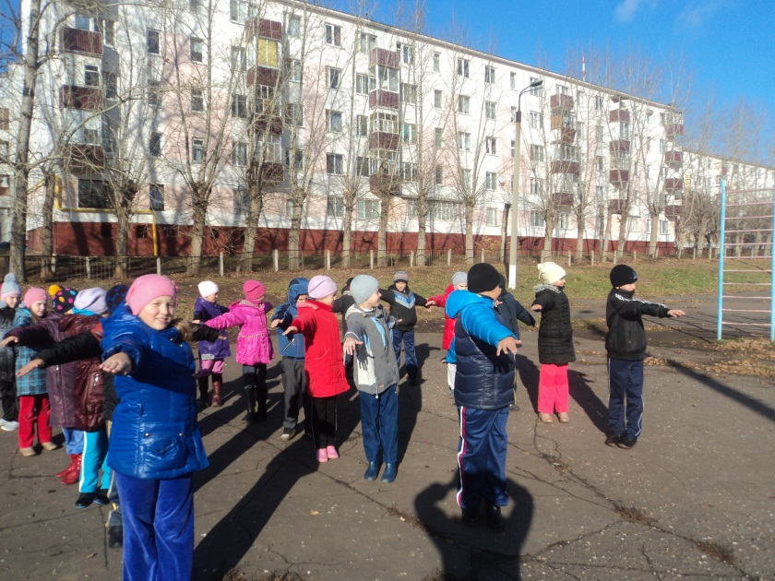
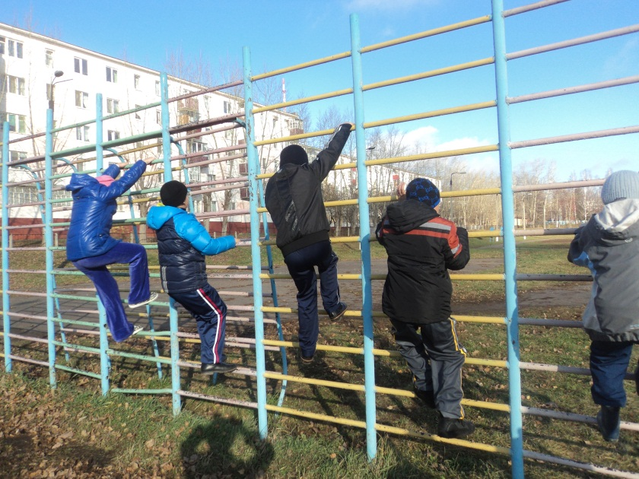
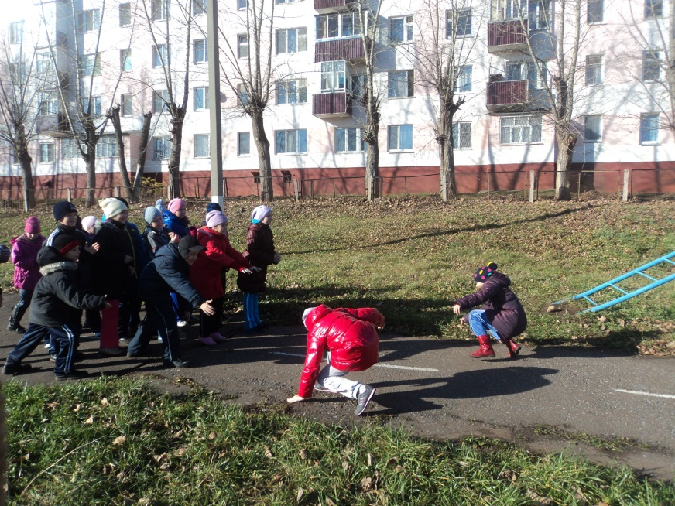
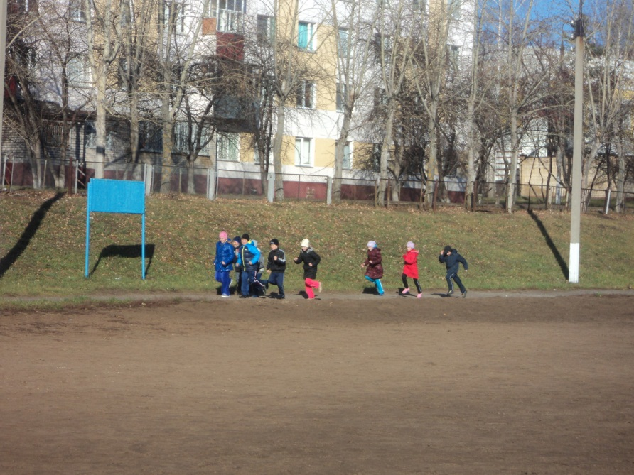
«На зарядку, становись!»

Slide 7
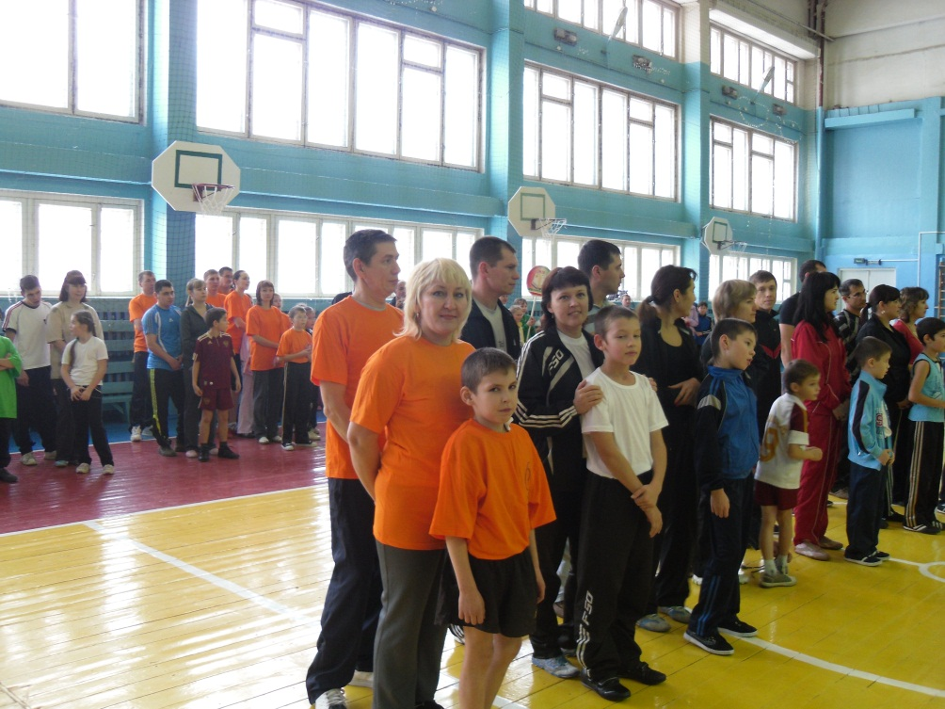
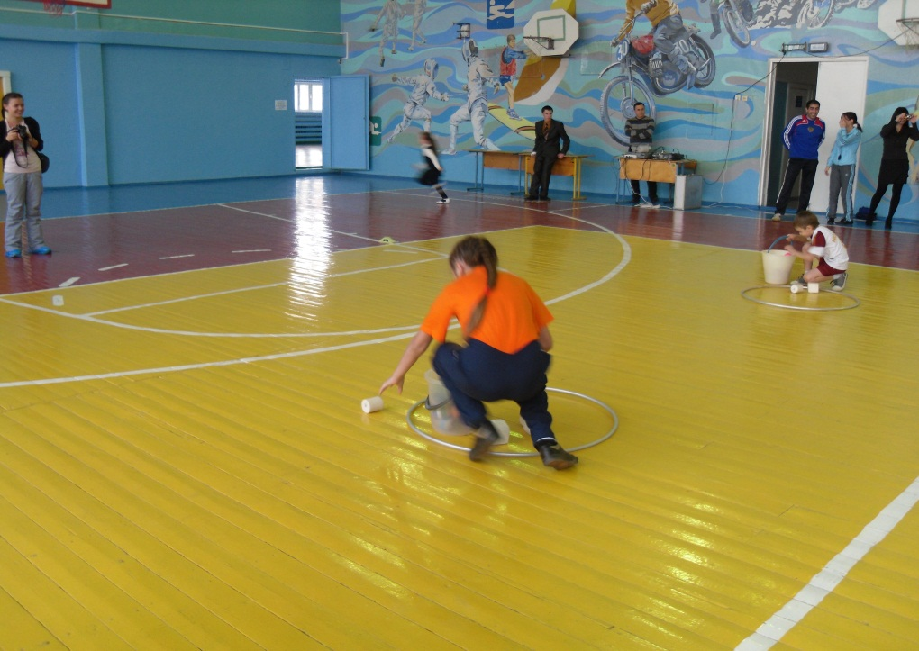
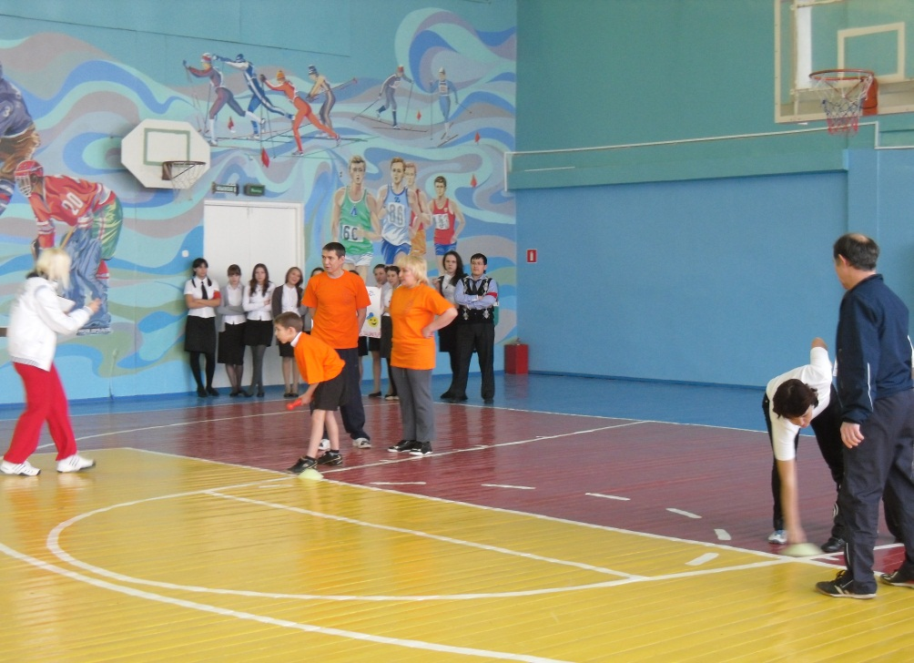
«Папа, мама, я – спортивная семья»

Slide 8
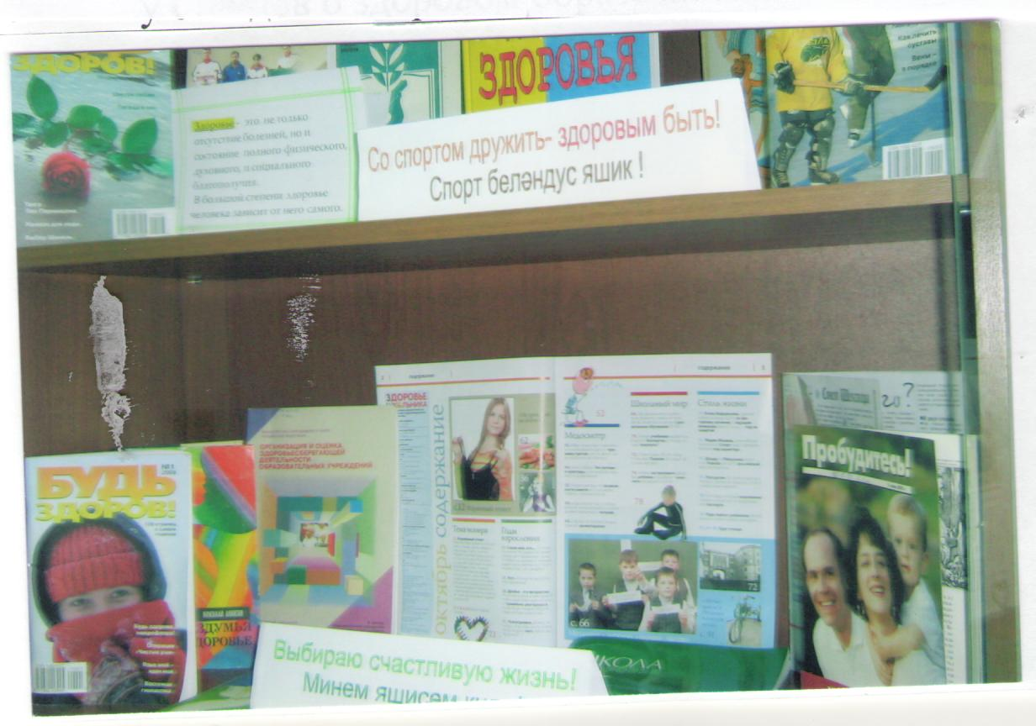
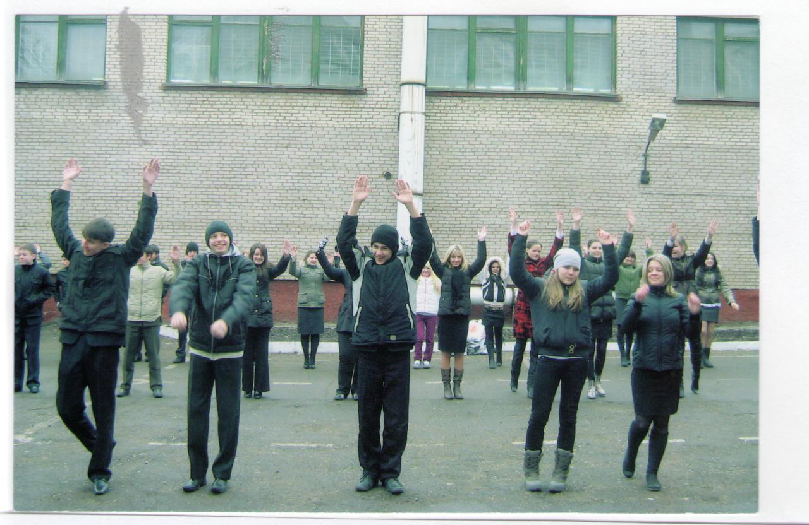
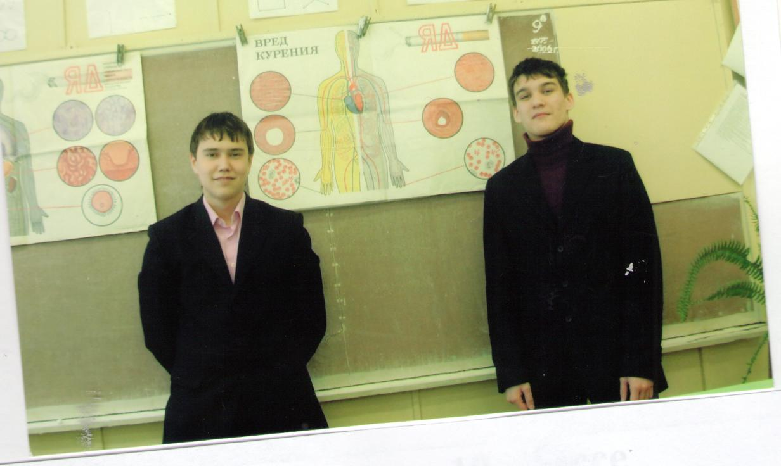
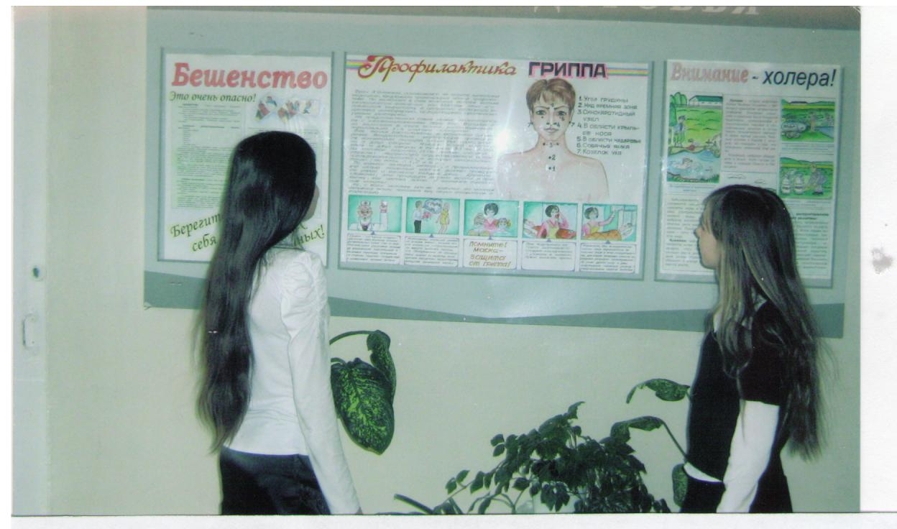
Мы за здоровый образ жизни !

Slide 9
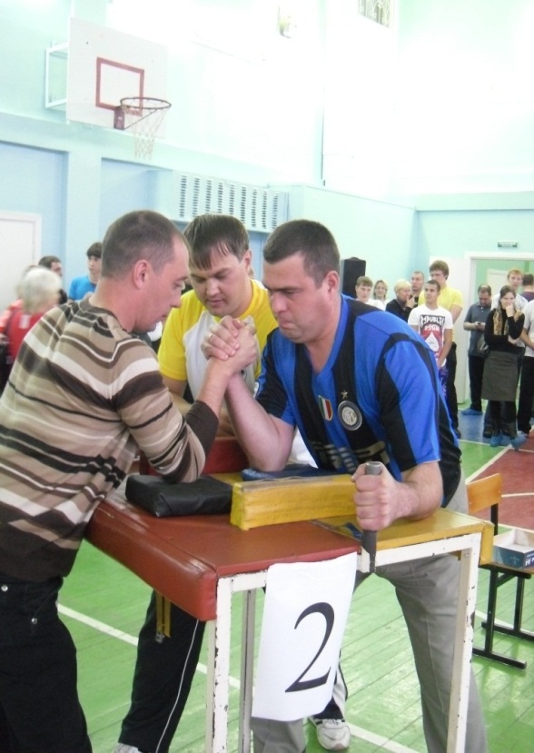
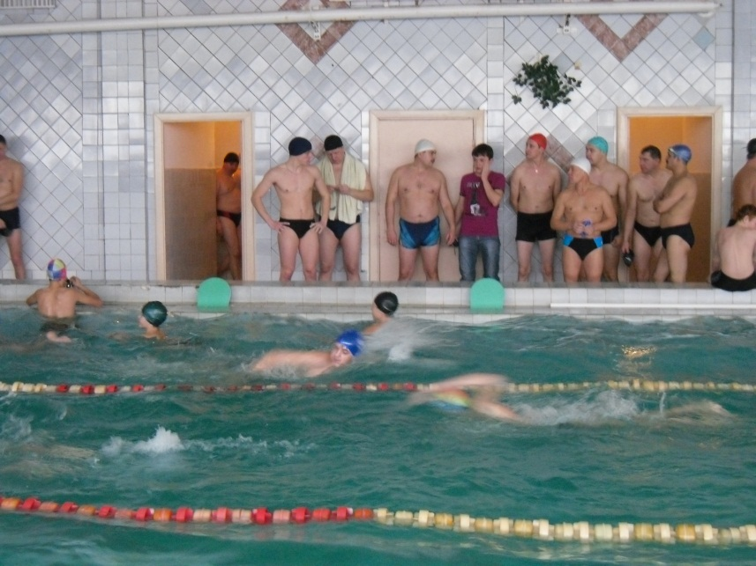
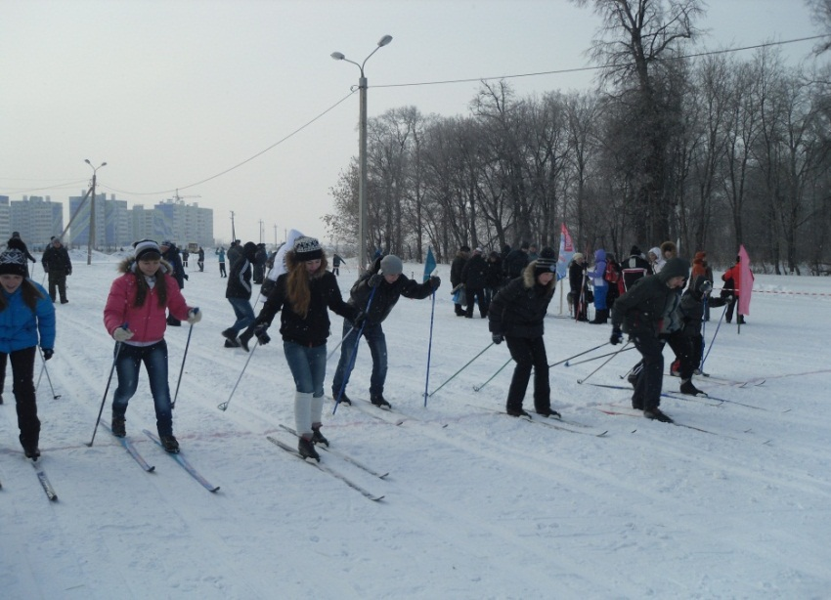
Спартакиада Совета отцов
Плавание
Армреслинг
Лыжня России

Slide 10
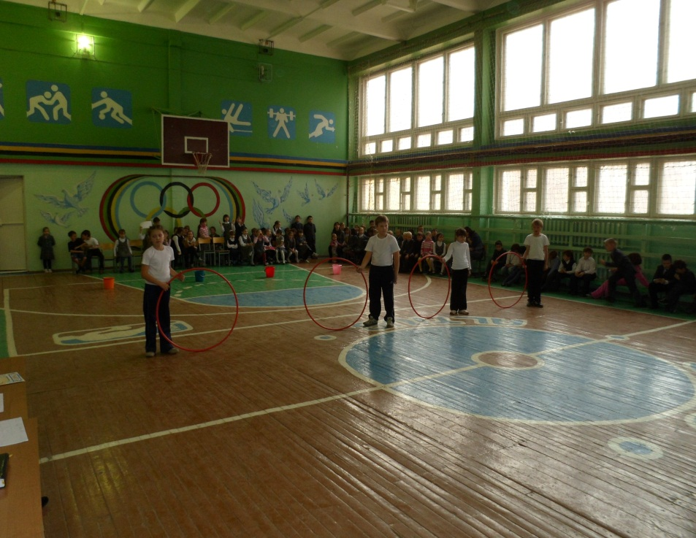
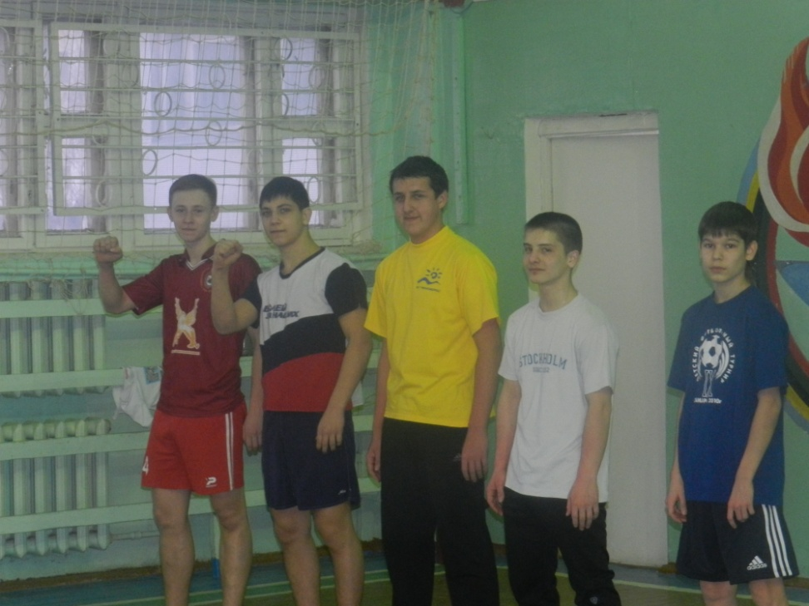
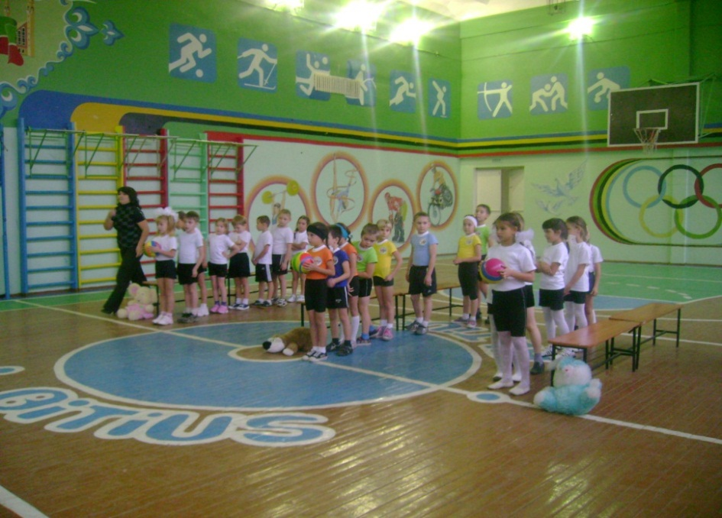
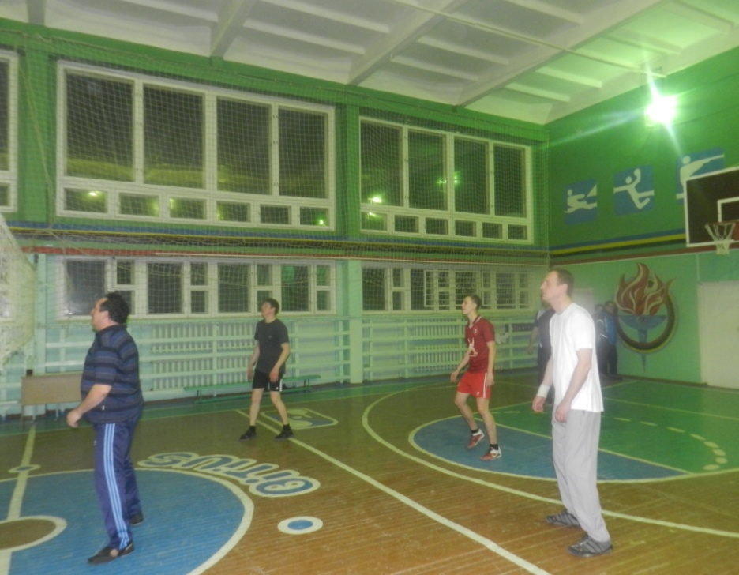
Мы за здоровый образ жизни !
Товарищеская встреча по волейболу
среди пап и юношей

